Slide 1
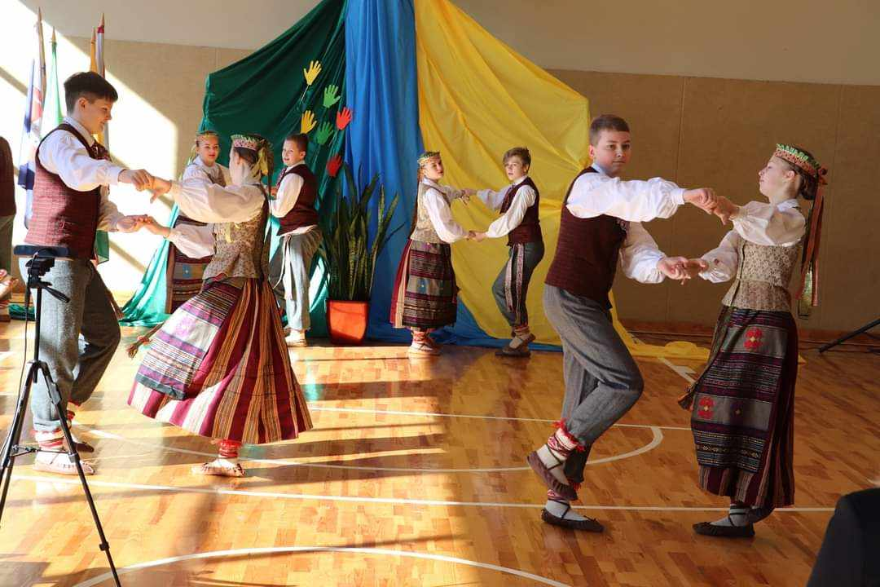
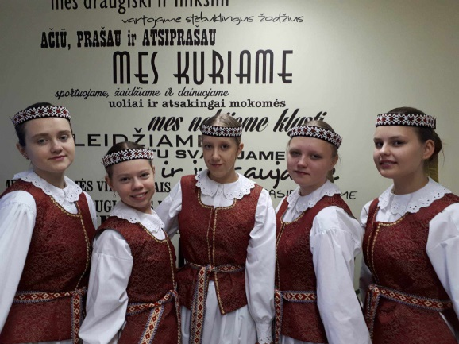
Liaudiškų šokių kolektyvas „Upė“: jaunučiai, jauniai ir jaunuoliai Vadovė Virginija Skiparienė

Slide 2
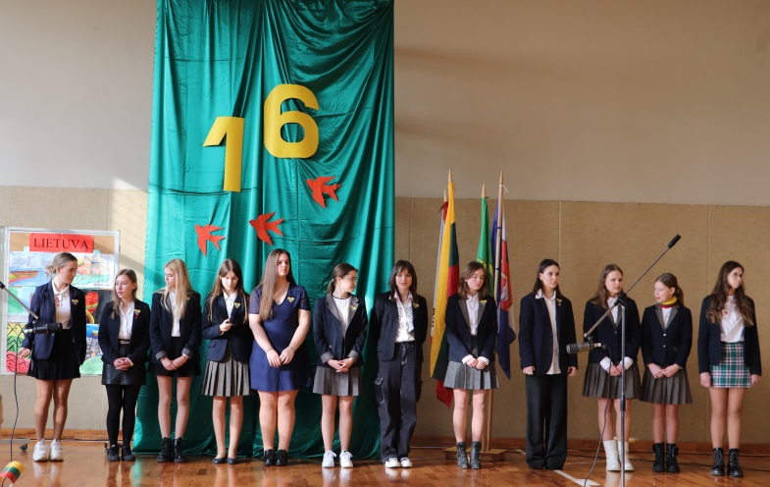
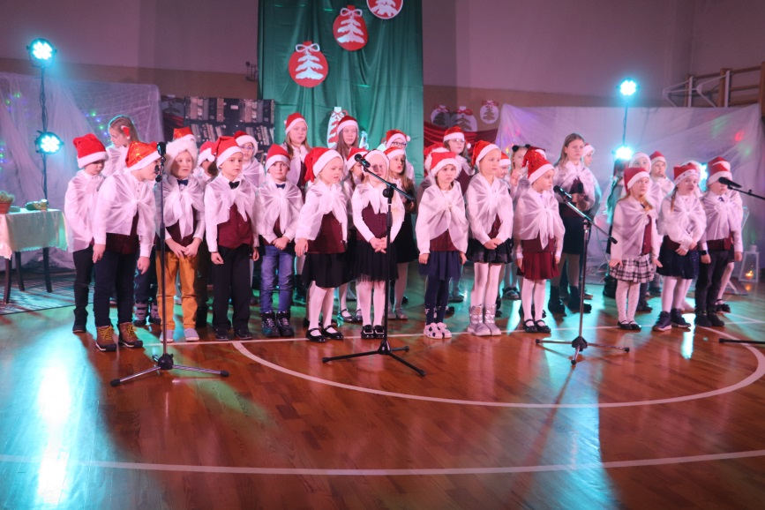
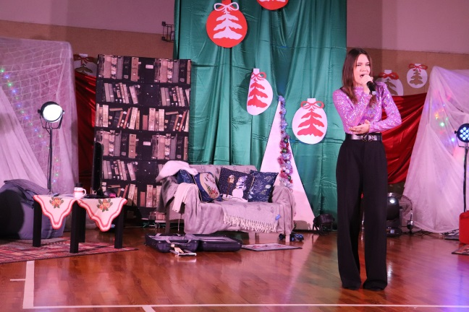
Jaunučių ir jaunių chorai, Merginų vokalinis ansamblis Vadovas Arūnas Pilipauskas

Slide 3
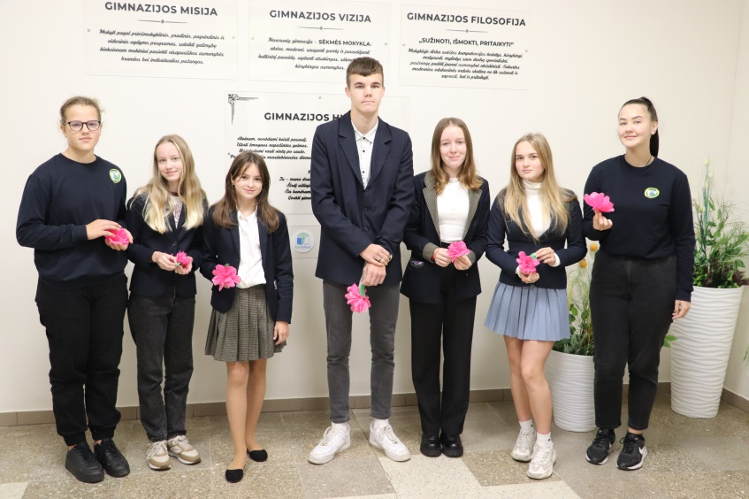
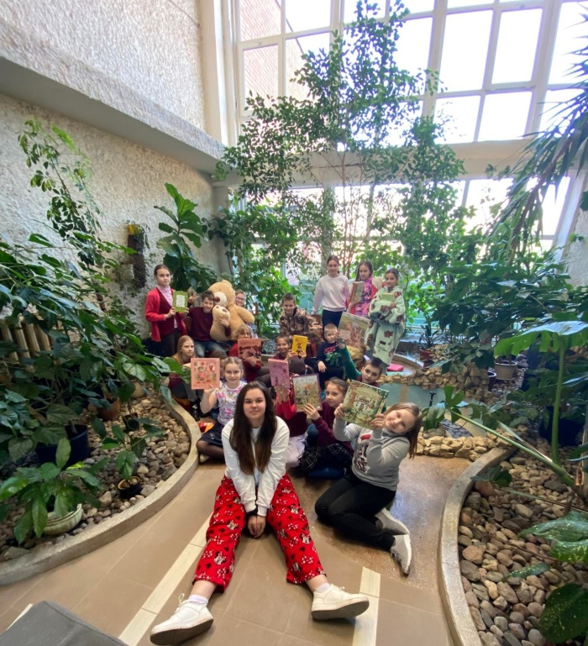
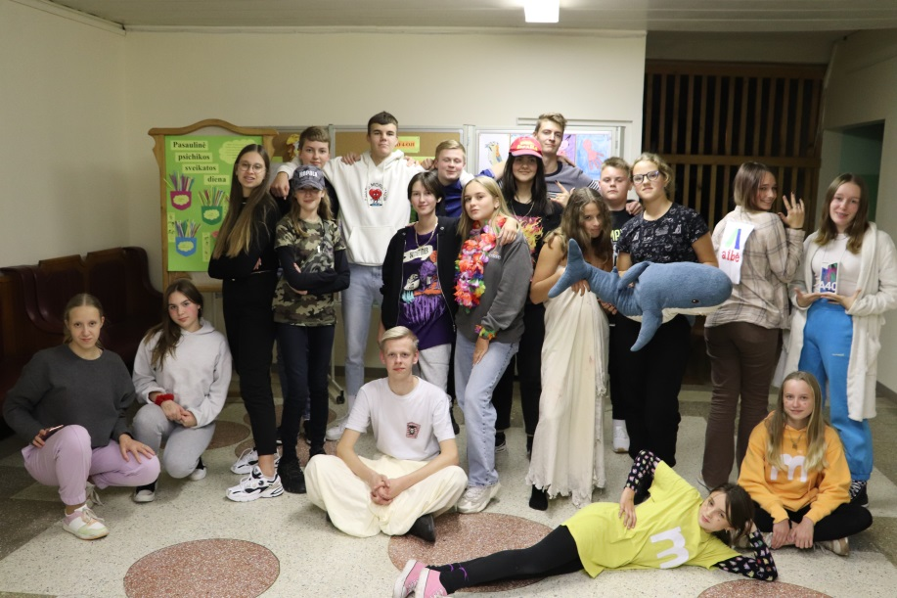
Pilietiškumo akademija Vadovė Daiva Paškevičienė

Slide 4
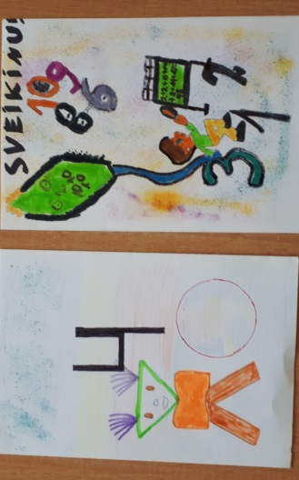
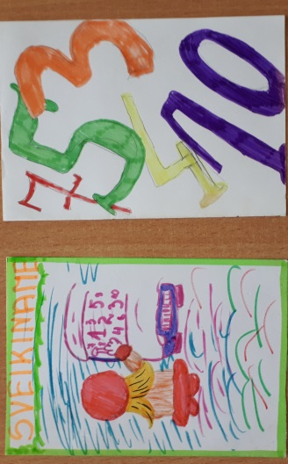
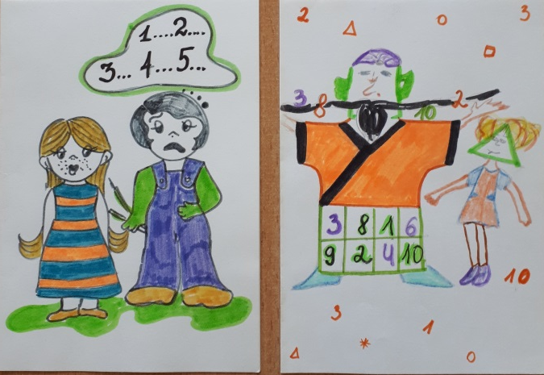
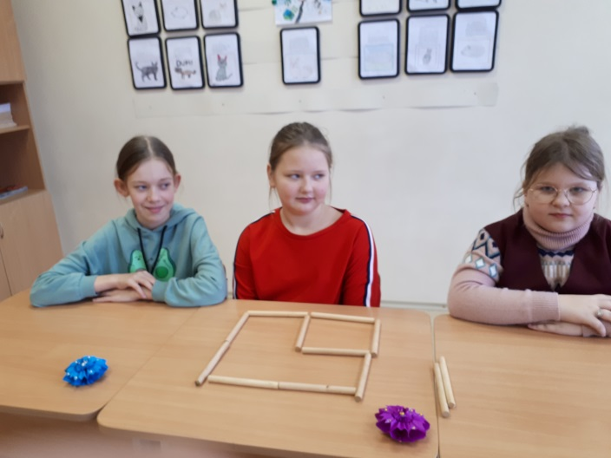
Gudručių būrelis Vadovė Irena Černiauskienė

Slide 5
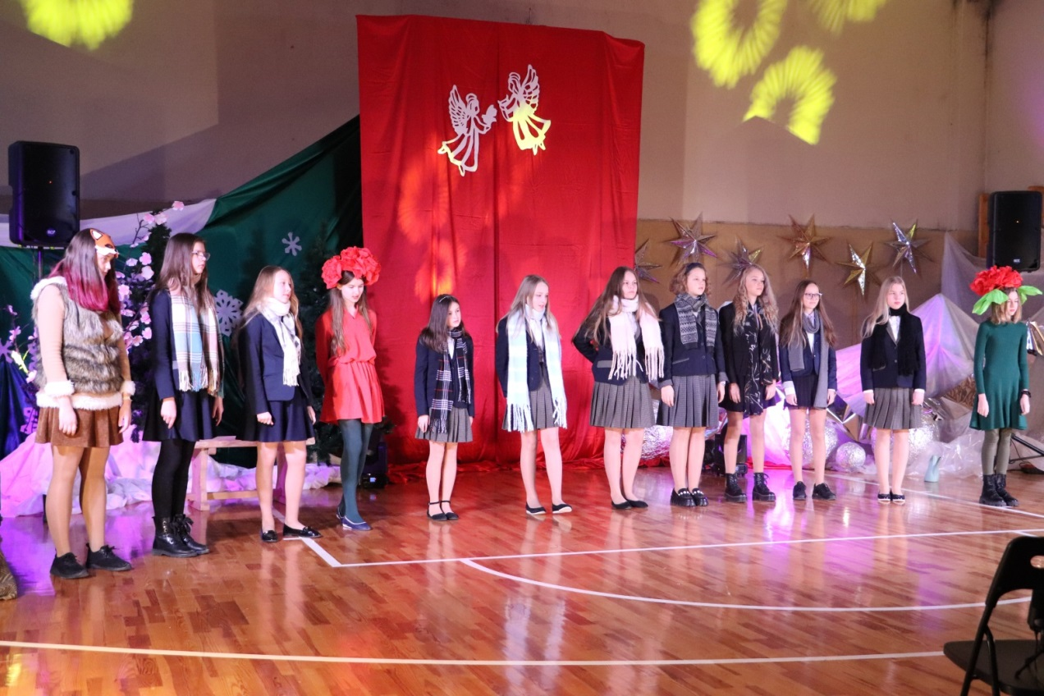
Dramos būrelis Vadovė Deimantė Žuromskienė

Slide 6
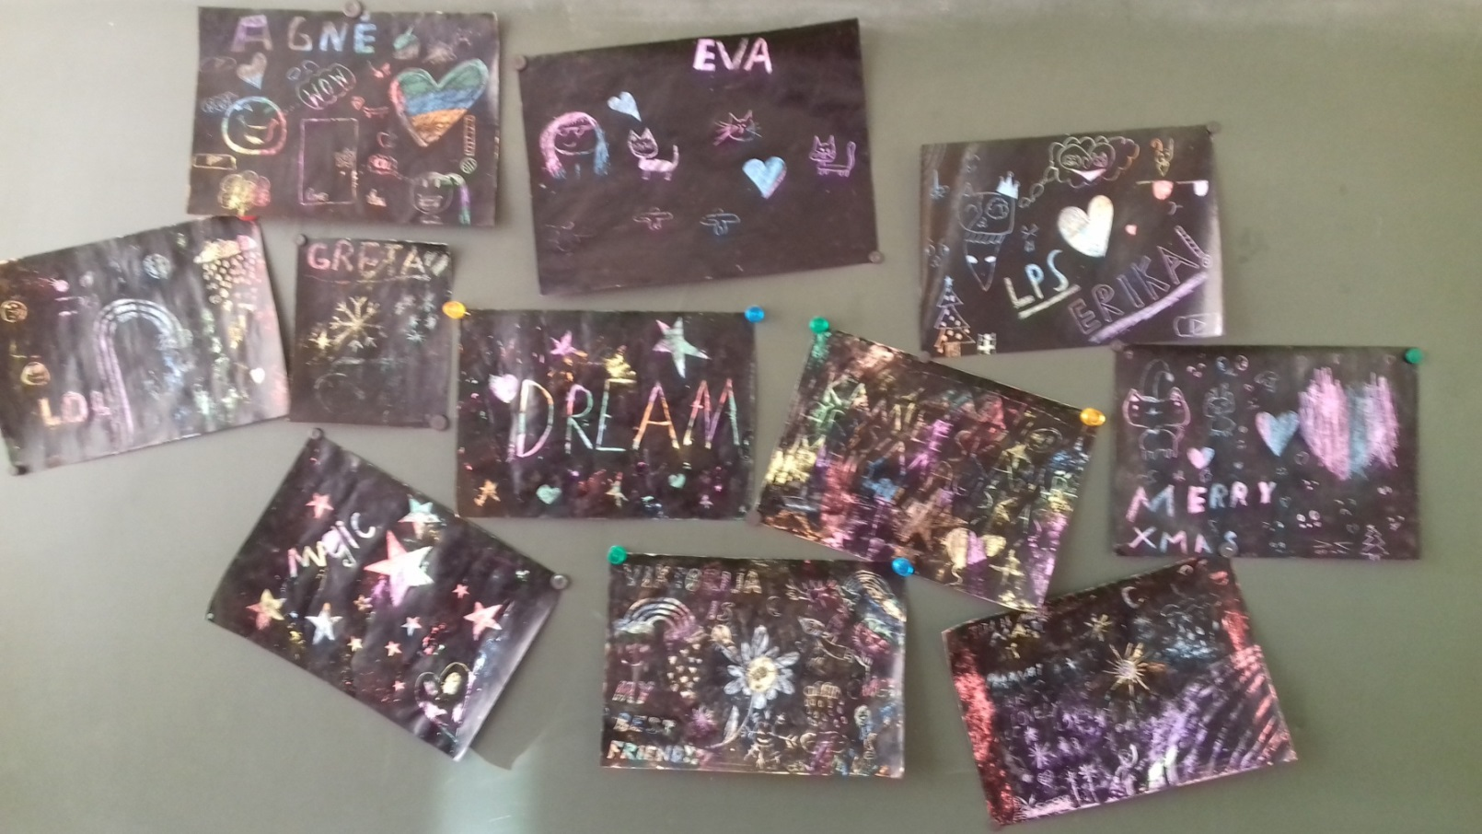
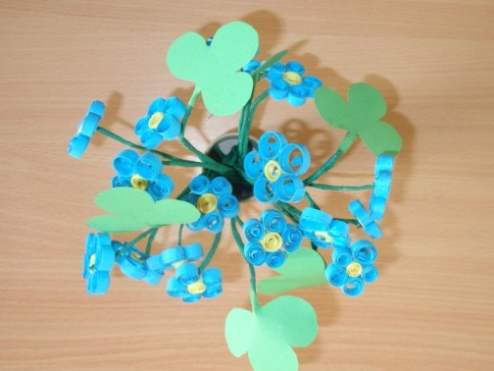
„Alisa stebuklų šalyje. STEAM užduotys“ Vadovė Rasa Danylaitė

Slide 7
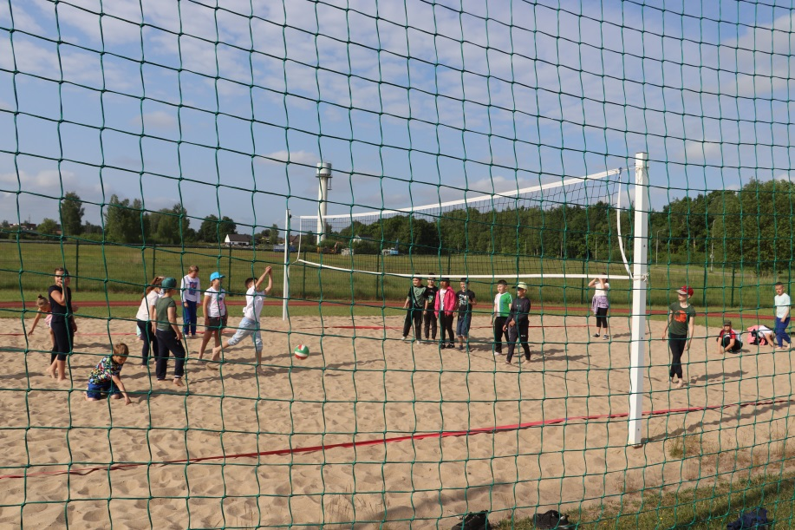
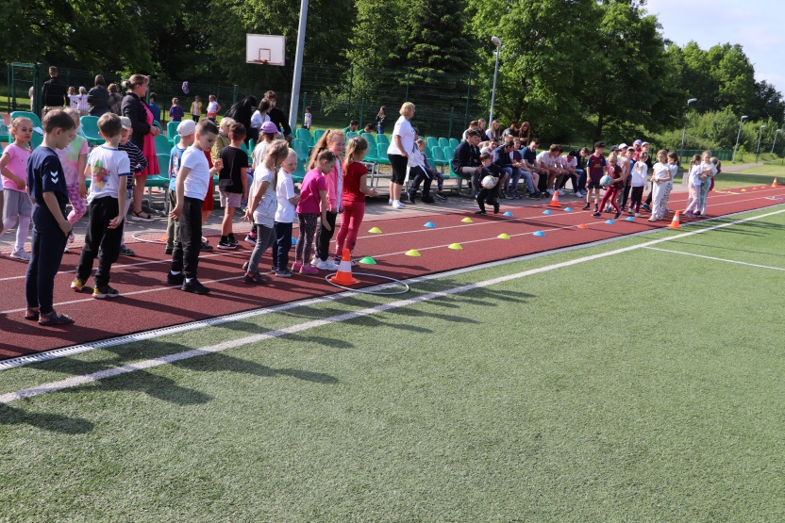
Sporto būrelis Vadovės Silvija Bastė, Violeta Gelažninkienė

Slide 8
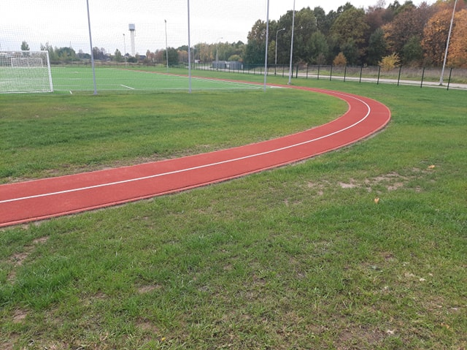
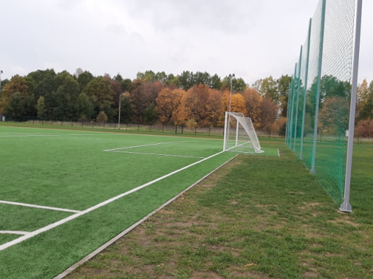
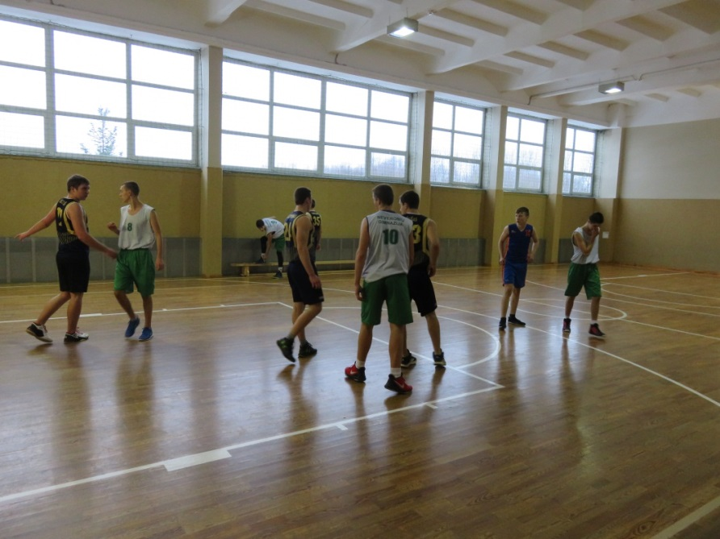
Futbolo būrelis Treneris Edvinas Kinderis

Slide 9
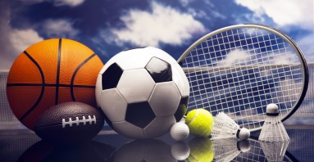
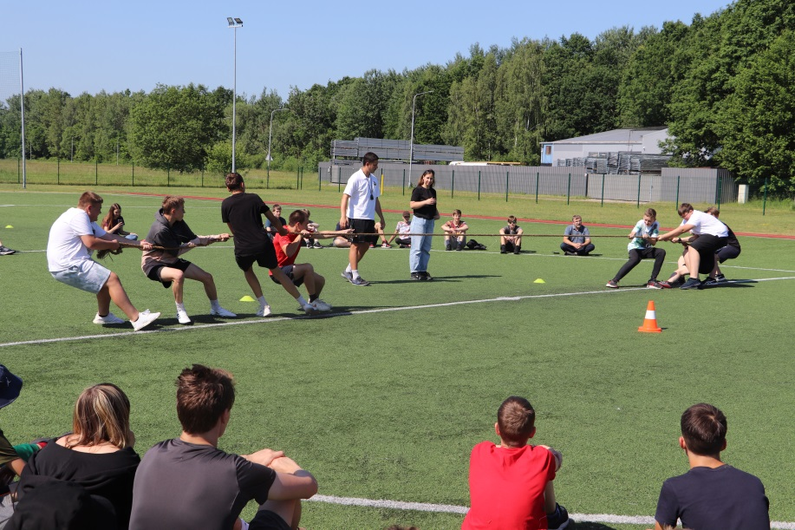
Sporto būrelis Treneris Haroldas Krivickas

Slide 10
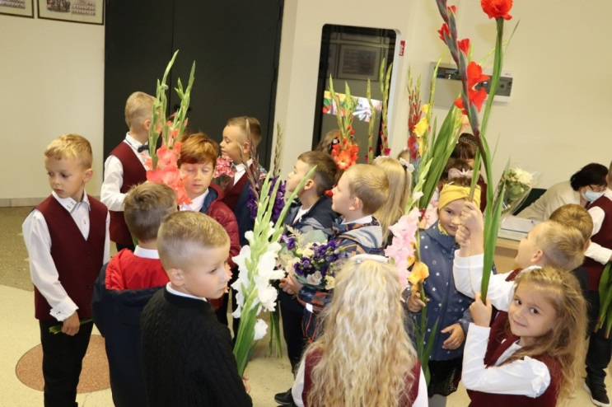
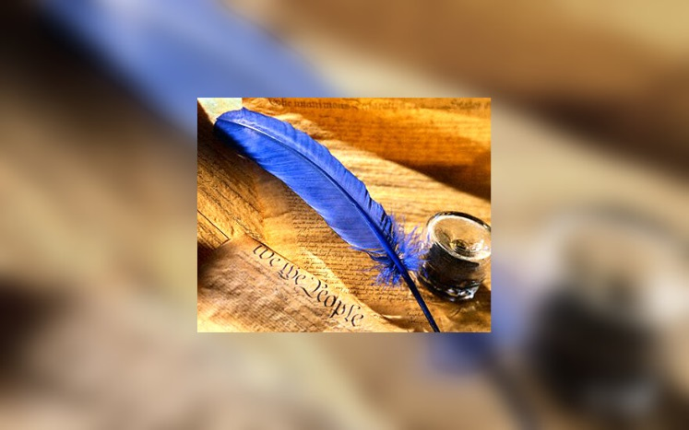
Literatų būrelis Vadovė Dalė Jurevičienė

Slide 11
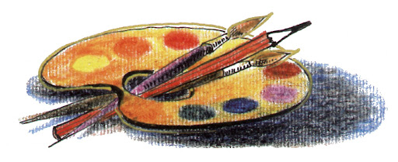
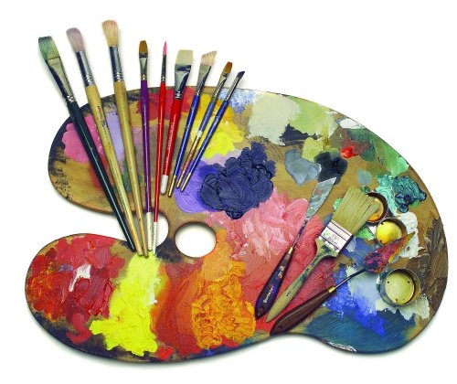
Dailės ir technologijų „Kūrybiškumo laboratorija“ Vadovė Indrė Rauleckienė

Slide 12
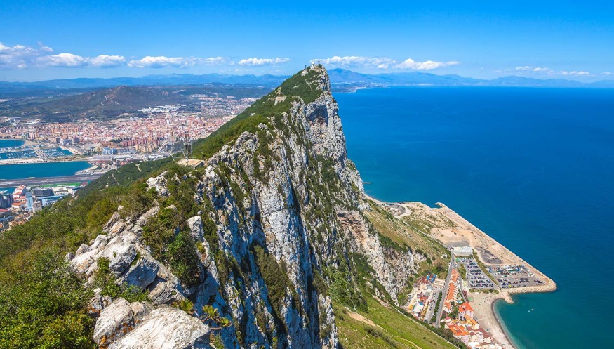
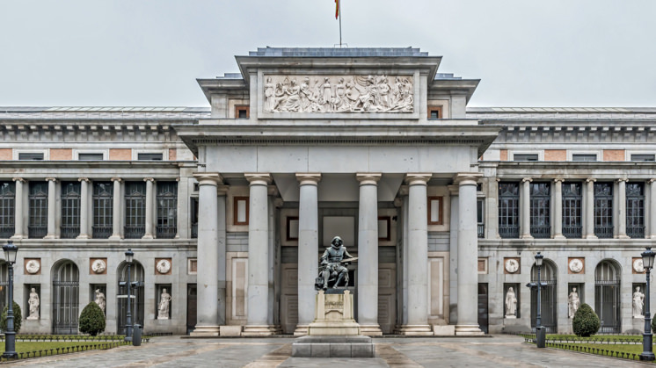
Ispanų kalbos pradžiamokslis Vadovė Lina Žitkevičiūtė-Viscasillas

Slide 13
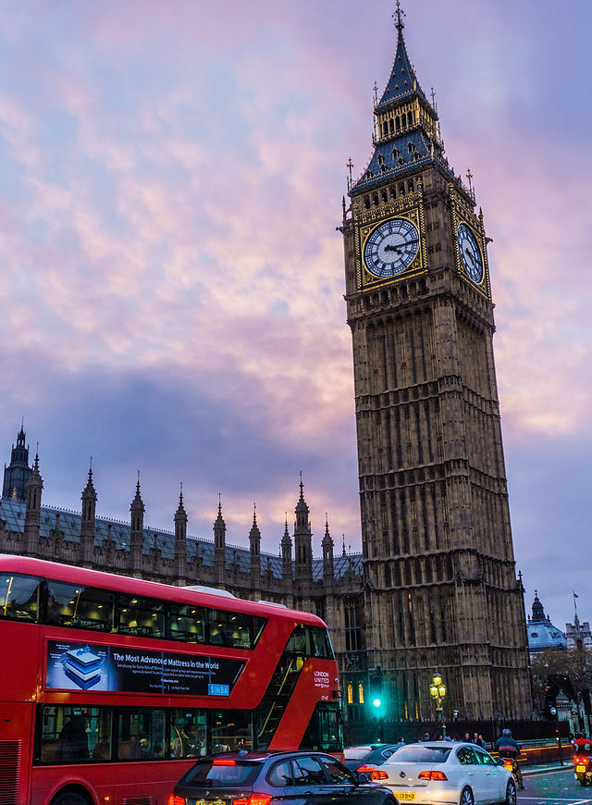
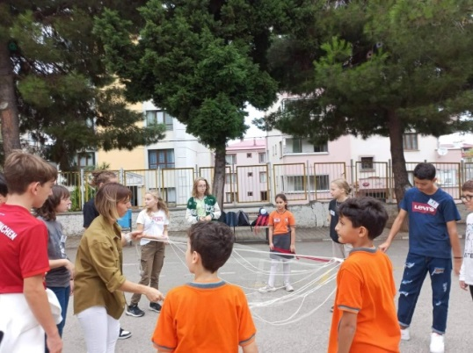
Anglų kalbos būrelis Vadovė Violeta Lekavičienė

